Slide 1
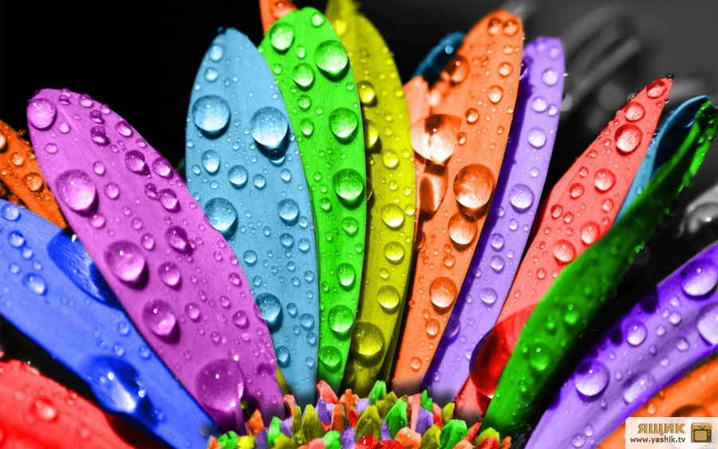
ГАРМОНИЯ ЦВЕТА В ОДЕЖДЕ
Автор
Лебедева Лариса Георгиевна
Учитель технологии МБОУСОШ №1
Г.Тула
Л Л

Slide 2
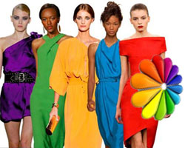
Каждому из нас вовсе не безразлична наша внешность. Мы всегда хотим быть красивыми и привлекательными, потому что внешний облик — это самая первая информация, которую окружающие получают о нас.
Красота — это не только симпатичное лицо и стройная фигура. Нужно немало потрудиться, чтобы стать красивым человеком и хорошо выглядеть
Одежда всегда должна соответствовать своему назначению и твоему возрасту.
Все предметы и части твоего костюма должны хорошо сочетаться друг с другом по цвету и стилю.
Л Л

Slide 3
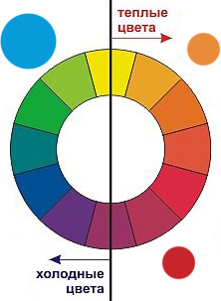
Цветовой круг поможет определить, какие цвета хорошо сочетаются, а какие не подходят друг другу. Зная простые правила, можно быть уверенными в правильности сочетания выбранных цветов. Используя такой простой инструмент, можно подобрать идеальные цвета одежды, аксессуаров и макияжа. Изобретен цветовой круг был Исааком Ньютоном в 1666 году и используется до сих пор, чтобы показать, как цвета совмещаются друг с другом и как смешивать их для получения вторичных и третичных цветов. Также, цветовой круг указывает теплые и холодные оттенки, противоположные цвета и другие цветовые комбинации.
Сочетайте цвета из одного семейства, имеющих в основе общий цвет: теплые оттенки (с добавлением желтого) с теплыми, холодные (с добавлением синего) - с холодными. Каждый цвет имеет теплые и холодные оттенки.
Л Л

Slide 4
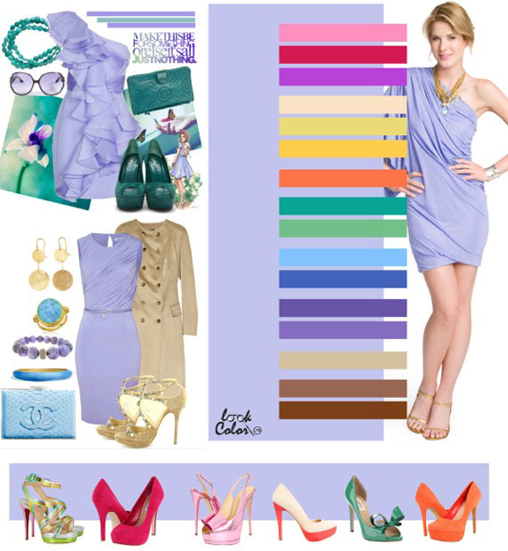
Бледно-сиреневый цвет
Бледно–сиреневый будет хорошо смотреться как на верхней весенней, летней одежде, так и на нижнем белье. Платья, костюмы, кофты этого оттенка стоит носить на отдыхе и праздниках. В офисе бледно-сиреневый будет отвлекать от серьёзного настроя на конкретные виды деятельности.
Бледно-сиреневый сочетается с такими цветами, как розовый, пурпурный, желто-бежевый, зелёно-жёлтый, абрикосовый, морковный, мятный, цвет зелёного горошка, небесно-голубой, фиолетово-синий, аметистовые оттенки, золотисто-бежевый, жёлто-коричневые оттенки.
Л Л

Slide 5
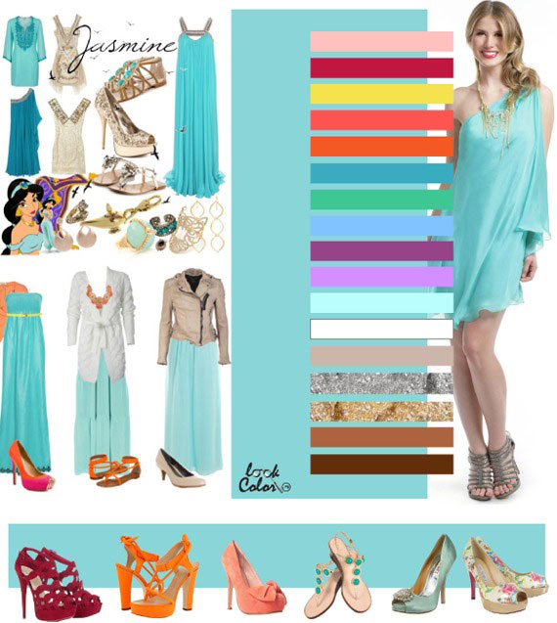
Бледно-бирюзовый цвет
Этот цвет похож на аквамарин. Нежный, ласковый, струящийся цвет прозрачной морской воды. Его нельзя назвать бледным или ярким. Он подойдёт любому цветотипу.
Этот цвет в своей спокойной неге лучше надевать на отдых, летние празднования.
Бледно-бирюзовый цвет сочетание: с персико-розовым, кармином, золотисто-желтым, розовым коралловым, оранжево-коралловым, цветом морской волны, холодным оттенком зелёного, небесно-голубым, бордовым, лавандовым, аквамарином, бежевым, серебряным, золотым, бронзовым, коричневым.
Л Л

Slide 6
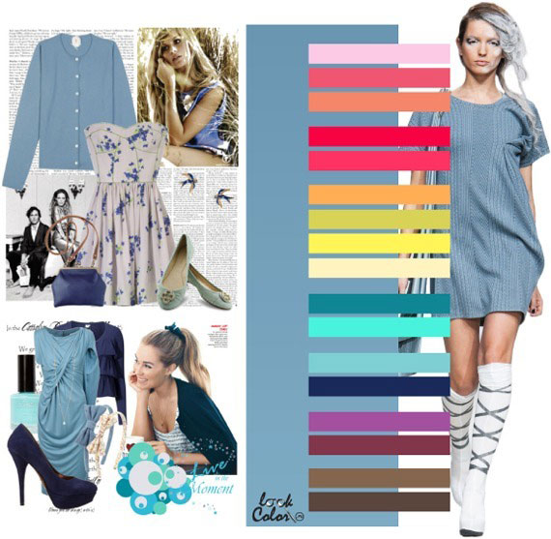
Сине-сиреневый цвет
Спокойный, уравновешенный оттенок сиреневого. Его можно назвать повседневным. В отличие от всех остальных оттенков сиреневого, он не вызовет сильный резонанс в будничных, офисных обязанностях. Но основная его стихия — это праздники, путешествия, отдых.
С сине-сиреневым сочетаются такие цвета, как нежно-розовый, клубничный, жёлтый, абрикосовый, светло-оранжевый, цвет полыни, малахитовый, ментоловый, индиго, нежно-голубой, аметистовый, серо-фиолетовый, жёлто-бежевый, жёлто-коричневый, коричневый
Л Л

Slide 7
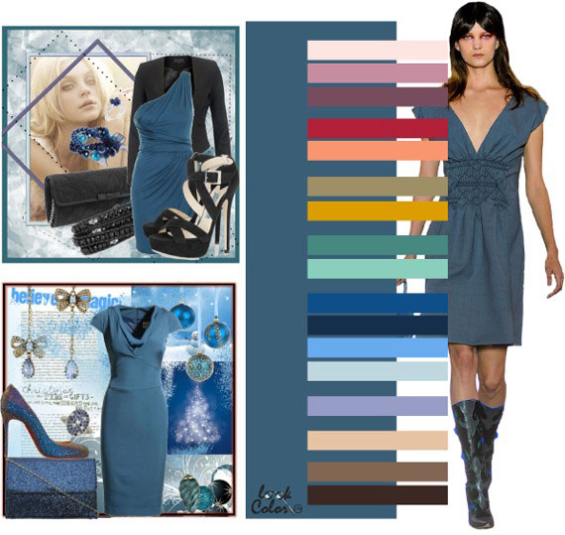
Цвет балтийский или серо-синий цвет
Балтийский цвет хорошо будет смотреться на представителях цветотипа «весна», «лето» и «осень». Этот оттенок будет уместен, как в офисе, так и на отдыхе.
Серо-синий цвет сочетается с бело-розовым, лиловым, тёмно-лиловым, цветом красной розы, персиковым, песочным, цветом охры, изумрудным, лазурно-зелёным, синим, кобальтовым, электрически-голубым, бело-голубым, глициновым, бежево-персиковым, серо-коричневым и тёмно-коричневым.
Л Л

Slide 8
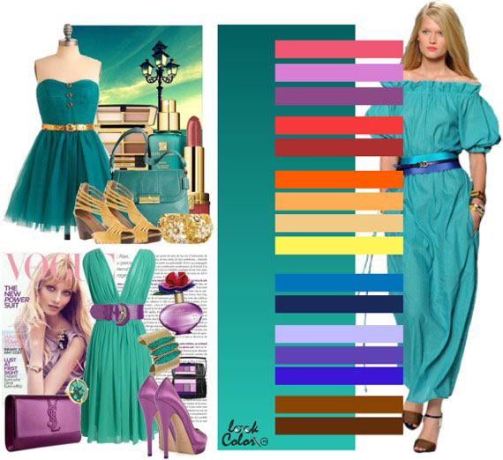
Цвет весенней зелени
Наверно вы удивлены такому названию, потому что весенняя зелень выглядит обычно светло салатового цвета. Но этот цвет как нельзя лучше вписывается в дух весеннего настроения. Это очень энергичный цвет, способный пробудить от зимней серости и апатии.
К этому оттенку сине-зеленого подходят выраженные цвета. Такие как: герань, розовый, ирис, красный, тёмно-красный, оранжевый, оранжевый сорбет, песочный, светло-жёлтый, золотой, виола, черника, светло-сиреневый, сиреневый, ярко-фиолетовый, коричневый, тёмно-коричневый.
Л Л

Slide 9
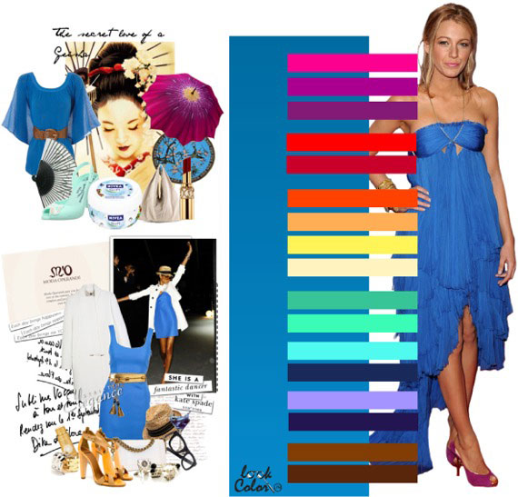
Цвет виолы
Виола – это синий цвет. Он подойдёт всем цветотипам. Цвет выразительный, броский, но от него не устает глаз. К тому же он очень женственный и элегантный.
После долгой зимы виола, одна из первых, распустившихся на солнце цветов, а что если не цветы делают весну такой нарядной? Синий цвет праздника и повседневности, с ним будни проходят легче, а выходные насыщеннее.
Этому цвету в пару подойдут звонкие цвета. Такие как: маджента, пурпур, тёмно-розовый, красный, тёмно-красный, оранжевый, оранжевый сорбет, светло-жёлтый, золотой, светло-песочный, весенняя зелень, неоново-зеленый, лазурь, черника, сиреневый, тёмно-фиолетовый, коричневый, тёмно-коричневый.
Л Л

Slide 10
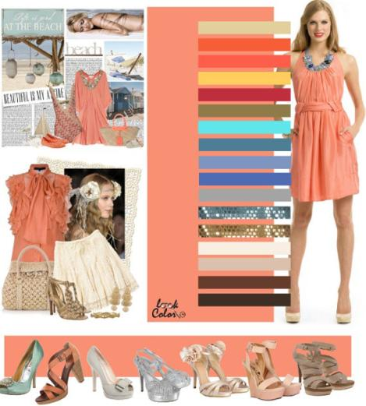
Коралловый розово-персиковый
Сложный, мягкий, заботливый цвет. Он вроде бы и тёплый, и вроде бы холодный. С ним прекрасно сочетаются блестящие вещи расшитые пайетками, бисером. Цвет праздничный, но не навязчивый. В этом цвете не захочется нервничать, ведь он сам олицетворяет отдых.
Какой цвет сочетается с коралловым розово-персиковым цветом? Такие же мягкие и уютные. Песочный, морковный, ­коралловый розово-оранжевый, мягкий солнечный, приглушенно-малиновый, оливковый, лазурный, джинсовый, гиацинтовый, королевский синий, серый, серебро, золото, бело-бежевый, бежевый, коричневый, тёмно-коричневый.
Л Л

Slide 11
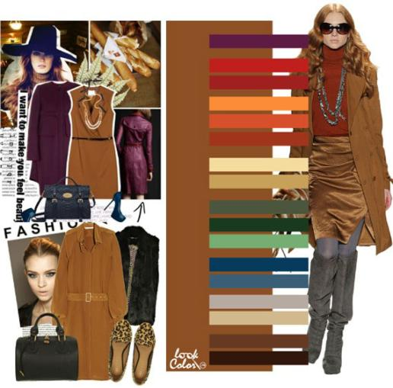
Цвет имбирного пряника или жёлто-коричневый цвет
Цвет прекрасно подходит для деловых встреч и переговоров. Он создаёт ауру понимания и готовность пойти на уступки, хотя уступать приходится чаще всего другой стороне. Этот оттенок подойдёт для всех цветотипов.
С жёлто-коричневым сочетаются такие цвета, как виноградный, красный, тёмно-красный, шафрановый, морковный, рыжий, светло-жёлтый, бледно-золотой, цвет полыни, бутылочный, салатовый, тёмно-синий, серо-синий, серо-бежевый, жёлто-бежевый, коричневый, тёмно-коричневый.
Л Л

Slide 12
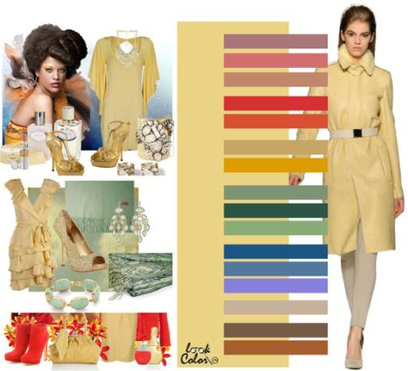
Цвет «ранняя пшеница» или зимний жёлтый
С ним можно создать экзотичные сочетания, как яркие, так и мягкие. Он прекрасно будет смотреться в офисе и на банкете.
Цвет «ранняя пшеница», или зимний жёлтый, сочетается с викторианским розовым, перламутрово-розовым, палевым, клубничным, лососевым, песочным, бамбуковым, бледно-зеленым холодного и тёплого оттенков, малахитовым, джинсово-синим тёмных и светлых оттенков, сиреневым, телесным, серо-коричневым и жёлто-коричневым.
Нежный жёлтый оттенок, который не относится ни к холодным, ни к тёплым. Наполнен женственностью и обаянием.
Л Л

Slide 13
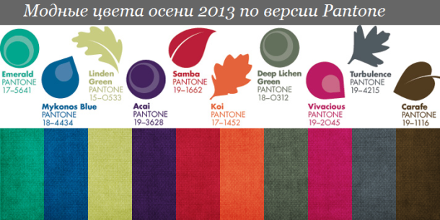
МОДНЫЕ ЦВЕТА ОСЕНИ 2013 года
Л Л

Slide 14
Используемая литература
А. Васильев- этюды о моде и стиле Серия: Le Temps des Modes Издательства: Фэшн Букс, Глагол, 2007 г.
Кто есть Кто в мире моды. Энциклопедия. Издательство: Новая Линия, 2006 г.
Г. Изморосина. Ваш персональный цветю-АСТ. Астрель - 2011
Ресурсы интернета
http://www.google.ru/url?sa=t&rct=j&q=&esrc=s&source=web&cd=1&ved=0CCoQFjAA&url=http
http://kate-zam.livejournal.com/33237.html
http://images.yandex.ru/yandsearch?text
http://images.yandex.ru/yandsearch?source=wiz&uinfo=-1575-sh-710-fw-1350-fh-504-pd-1&p=3&text=
Л Л

